Slide 1


Présentation de stage de perfectionnement
Développement d’une Application Web pour la Gestion des Congés
{
Présenté par : Yomna Chelly,
Encadré par : Amiri Ahmed Amine,
Organisme d’accueil : ST2I,
Année universitaire : 2024/2025
}

Slide 2



Introduction

Slide 3
Sommaire
Présentation de l’entreprise
Thème et objectifs du stage
Arborescence du site web
Spécifications et modélisation UML
Réalisation et technologies utilisées
Tests .. Validation & défis rencontrés
Conclusion et perspectives

Slide 4
ST2I en bref:
‘‘ La Société Tunisienne d'Informatique pour l'Ingénierie’’
Fondée en 1993, ST2I est une filiale du groupe international d’ingénierie. Elle se spécialise dans le conseil, la conception et l'optimisation des systèmes d'information. L'entreprise compte entre 100 et 200 employés, dont une centaine d’ingénieurs en informatique et en télécommunication.

Slide 5

Thème et objectifs du stage
Problématique :
-Système actuel semi-manuel basé sur Excel et e-mails.
-Manque de centralisation et de traçabilité.
-Absence d’accès en temps réel pour les employés.
Objectifs :
-Automatiser et centraliser la gestion des congés.
-Fournir une interface intuitive pour les employés et les administrateurs.

Slide 6
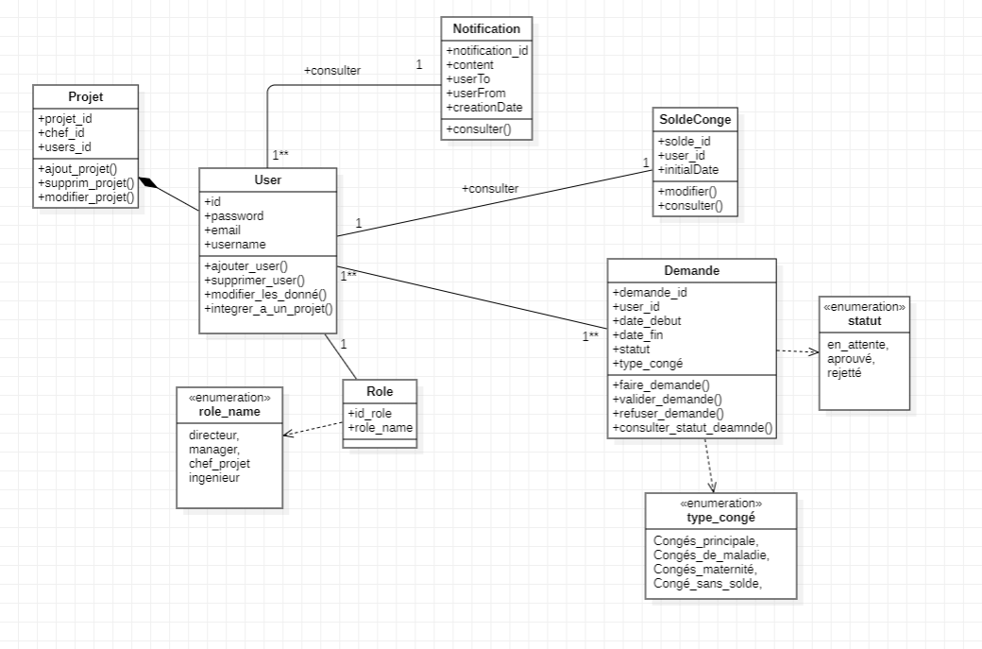
Spécifications et modélisation UML
Diagramme de classe

Slide 7
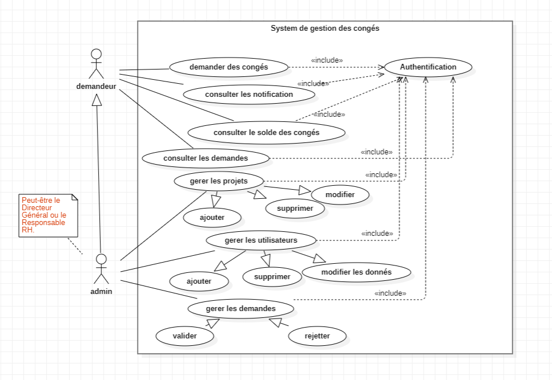
Spécifications et modélisation UML
Diagramme de cas d’utilisation

Slide 8
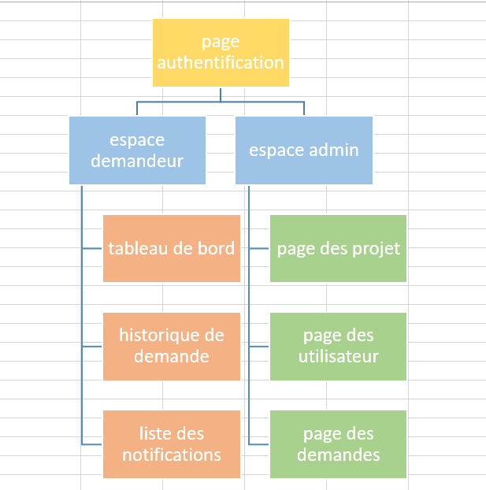
Arborescence du site web

Slide 9
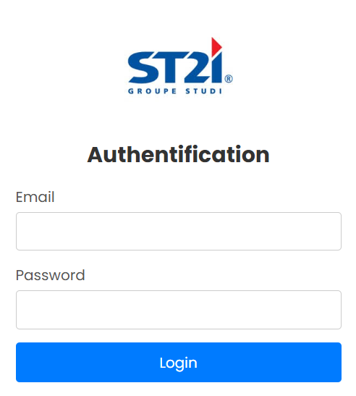
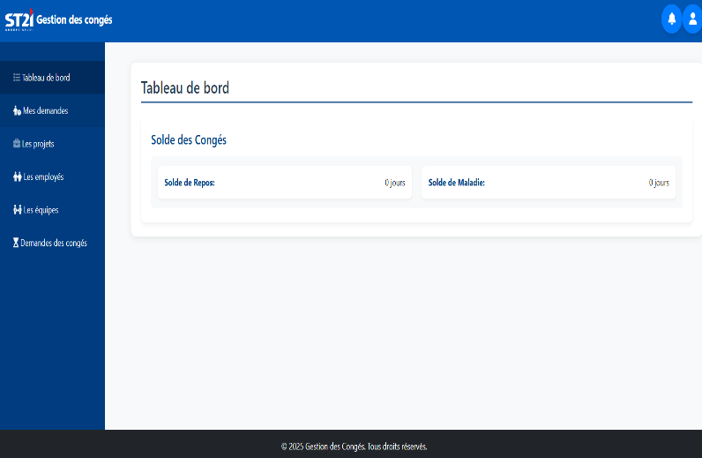
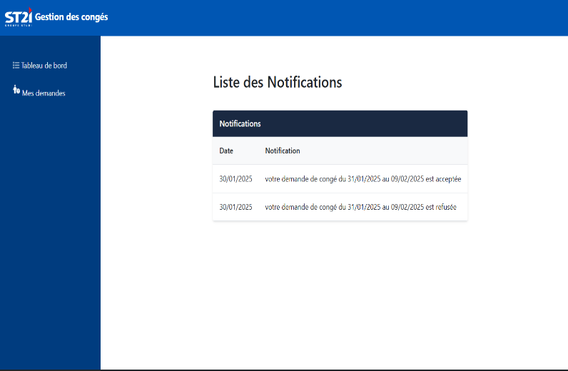
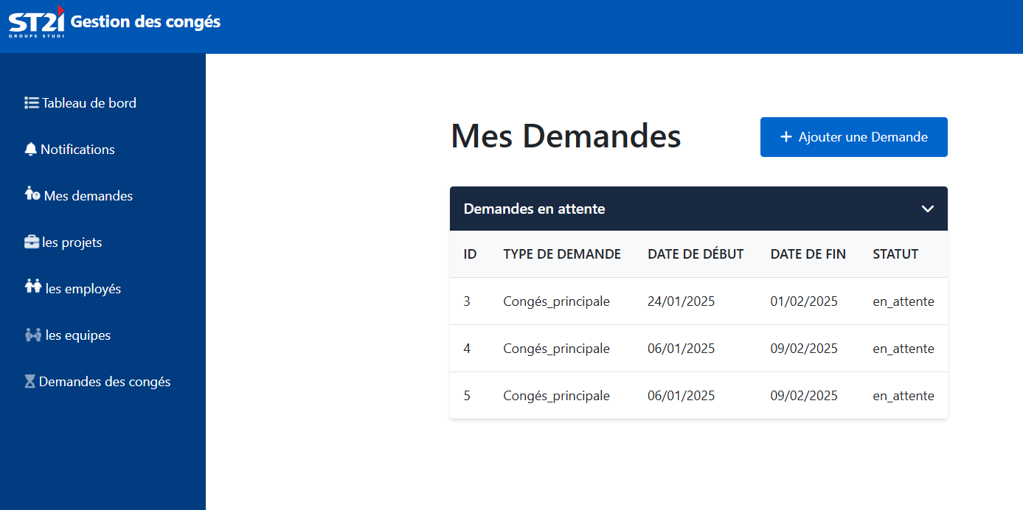
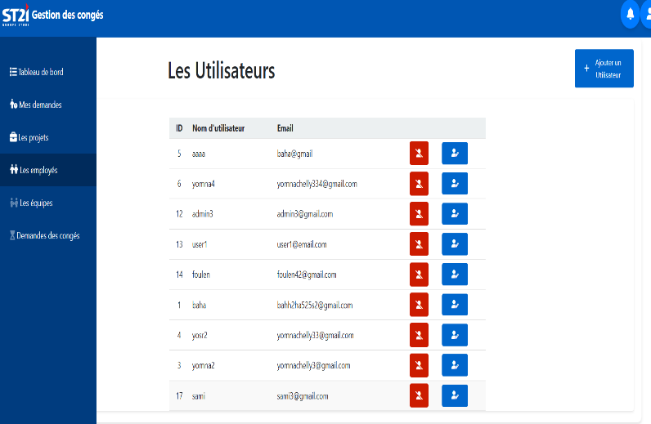
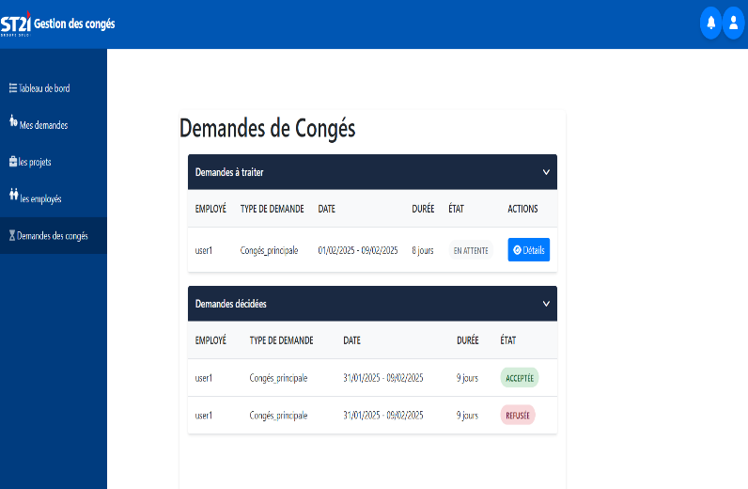

Réalisation et technologies utilisées

Slide 10
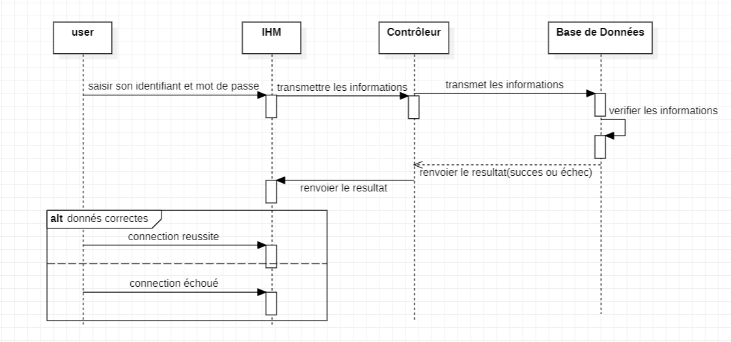
Réalisation et technologies utilisées

Slide 11
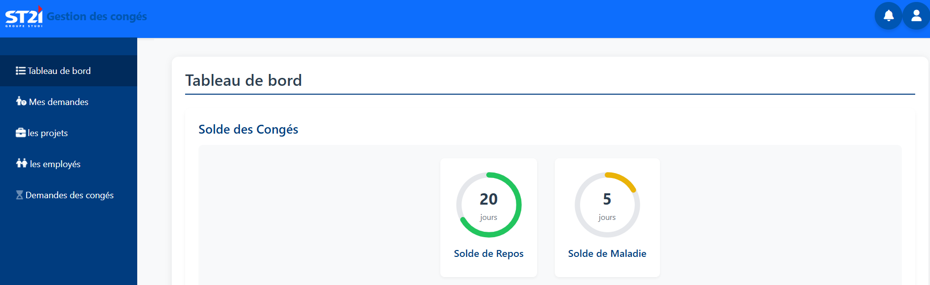
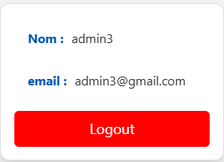
Réalisation et technologies utilisées

Slide 12
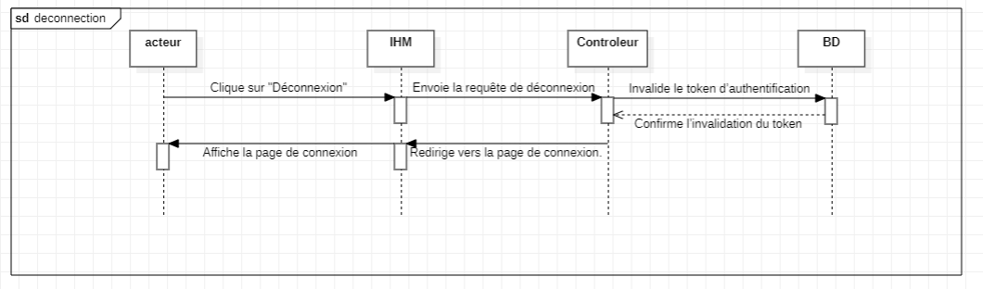
Réalisation et technologies utilisées

Slide 13
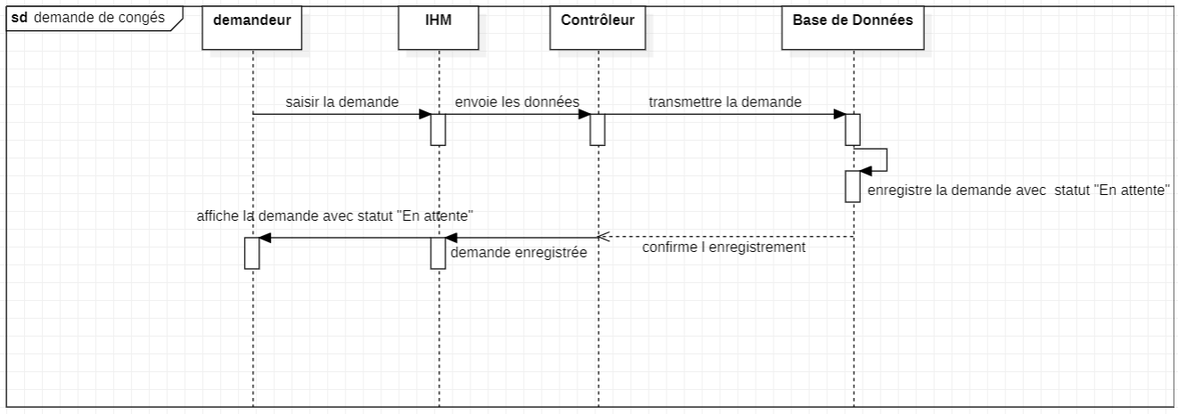
Réalisation et technologies utilisées

Slide 14
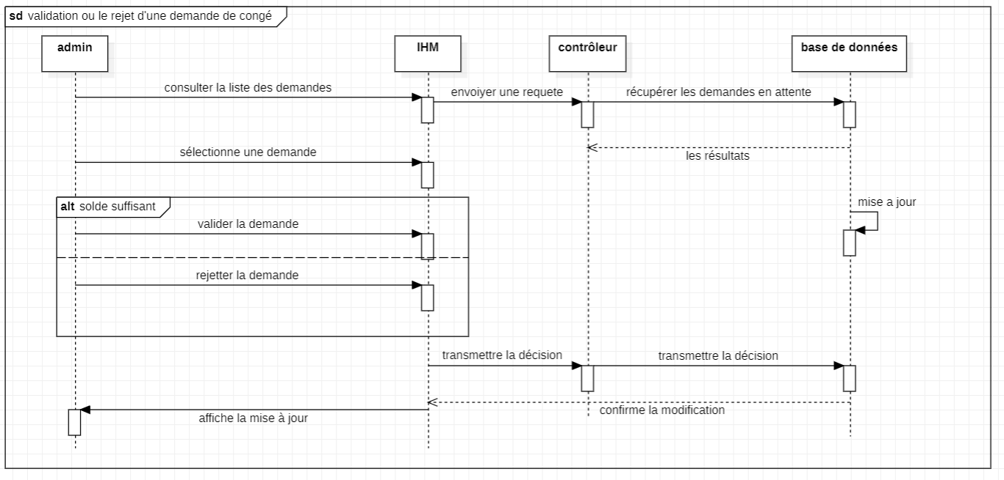
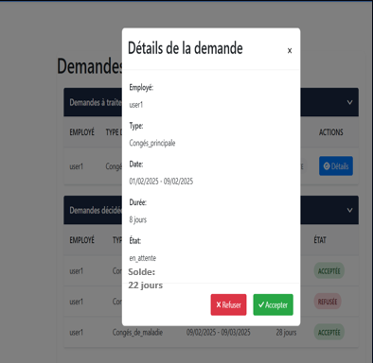
Réalisation et technologies utilisées

Slide 15
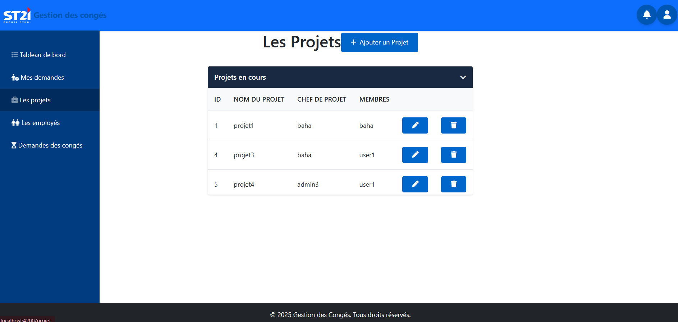
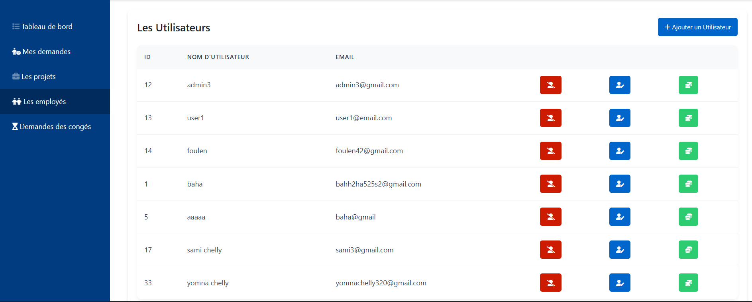
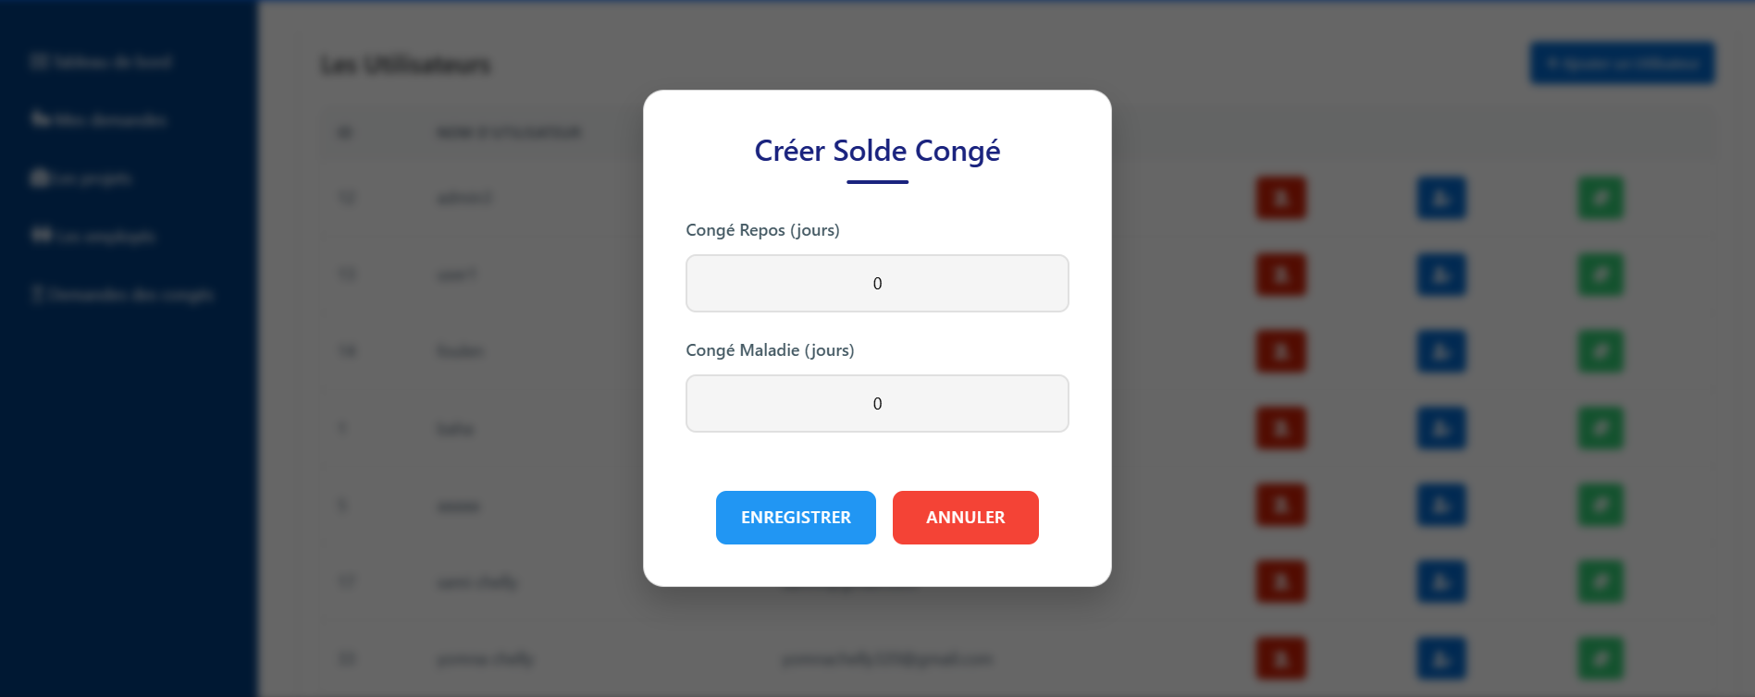
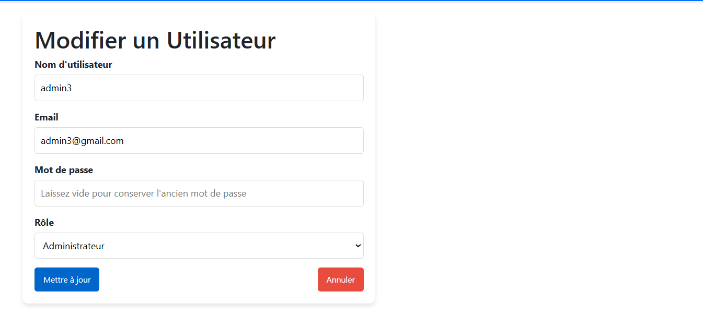
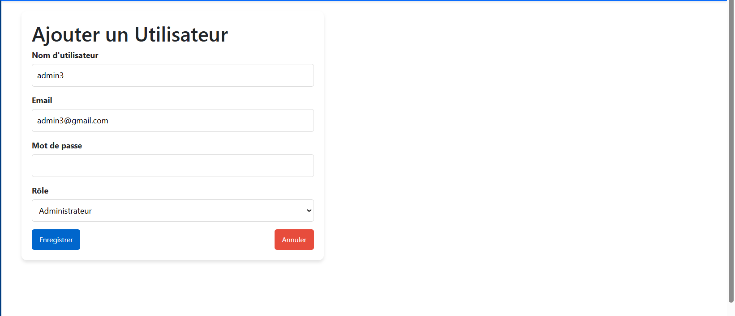
Réalisation et technologies utilisées

Slide 16



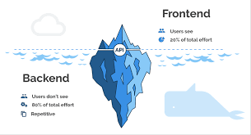
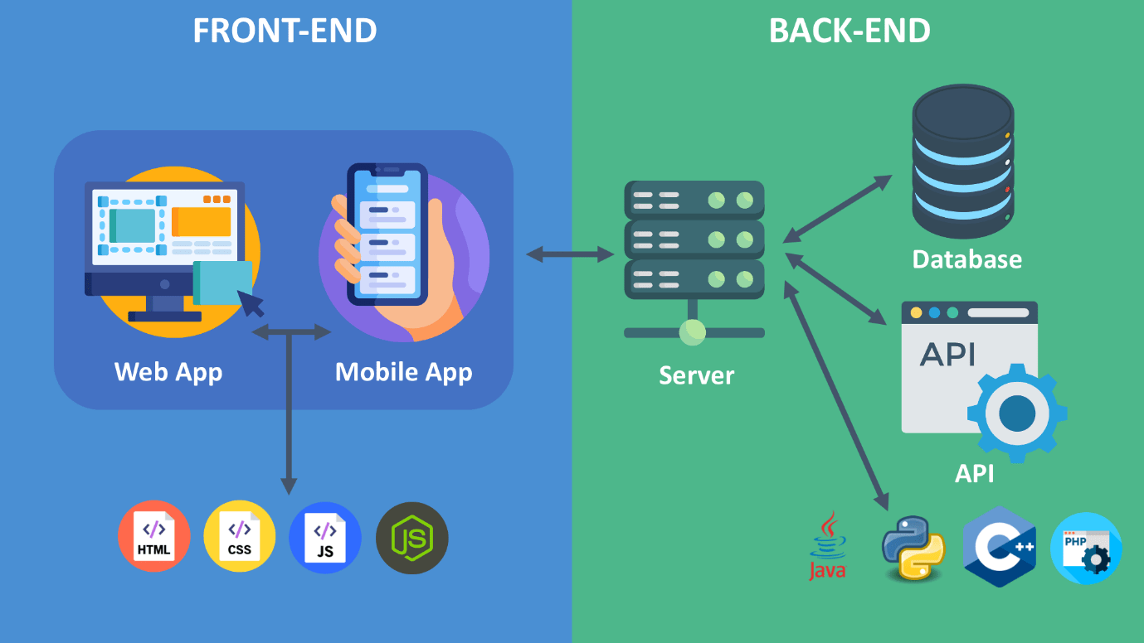









Réalisation et technologies utilisées

Slide 17
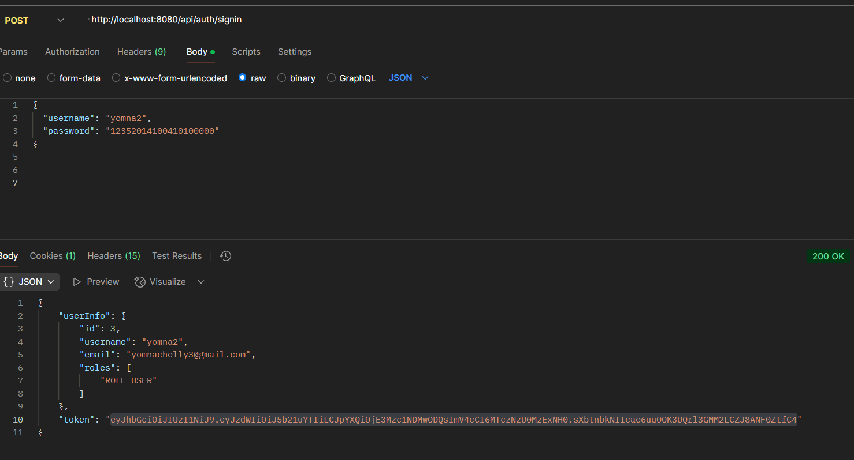
Tests et validation
Cependant, une fois l'API en place, nous avons décidé de passer à Swagger afin de bénéficier d'une documentation interactive générée automatiquement, ce qui facilite les tests et la compréhension de l'API.
En effet, nous avons débuté les tests des API avec Postman, qui offre une interface simple et rapide pour envoyer des requêtes HTTP et analyser les réponses.

Slide 18
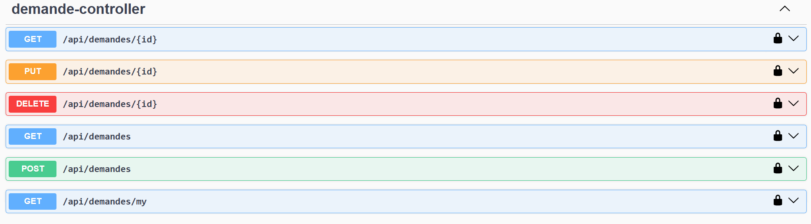
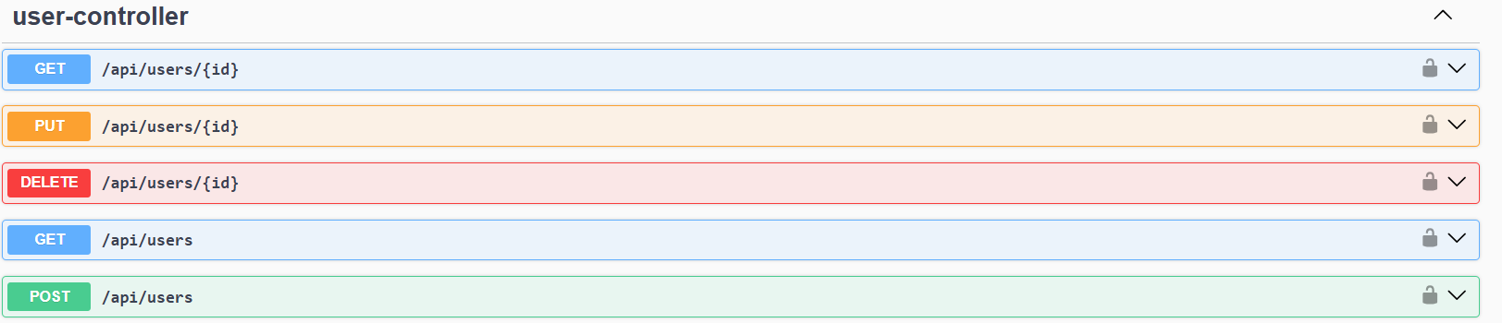
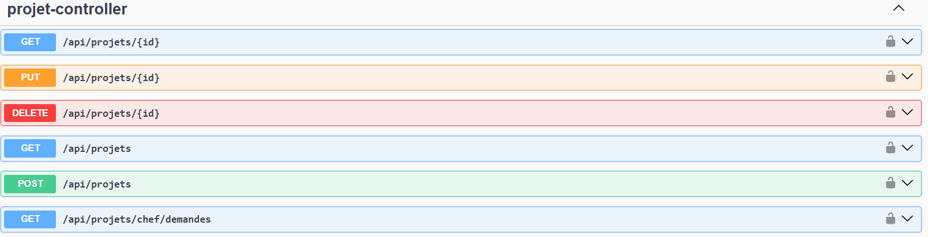
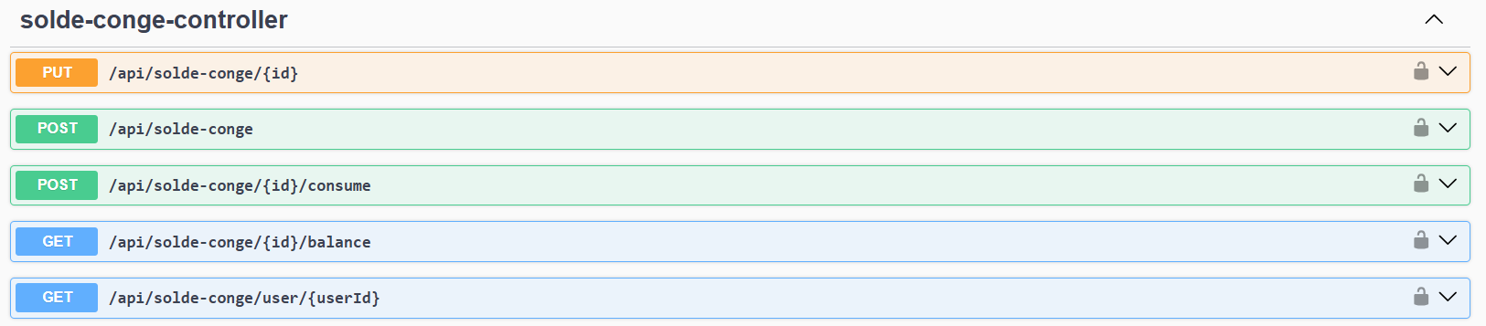
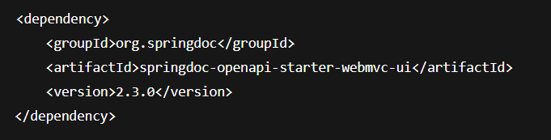
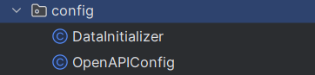
Tests et validation
Cette interface permet non seulement de visualiser l'API, mais aussi de tester différentes API directement depuis le navigateur.
Pour configurer Swagger, on commence par ajouter la dépendance Swagger dans le fichier pom.xml. Ensuite, on crée un fichier OpenAPIConfig dans le dossier de configuration pour rendre l'API accessible via l'interface Swagger. Ensuite, on peut accéder à l'interface à travers l'adresse suivante : http://localhost:8080/swagger-ui/index.html#/.

Slide 19

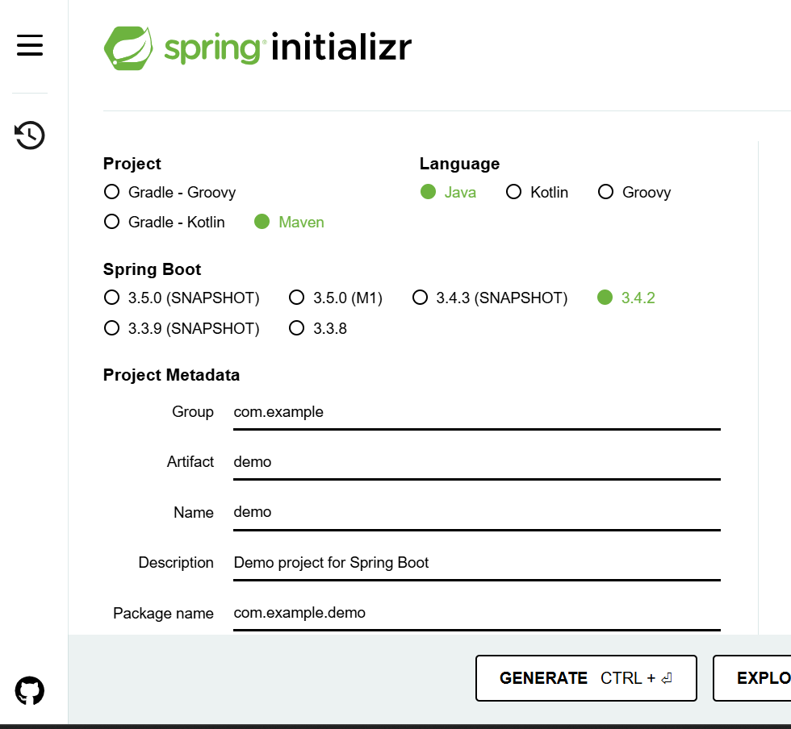
défis rencontrés

Slide 20
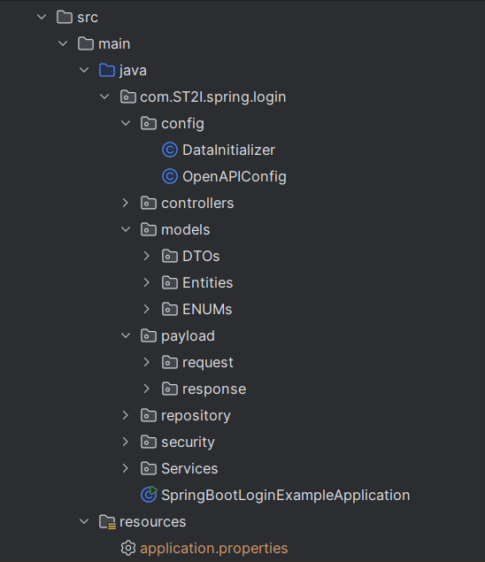
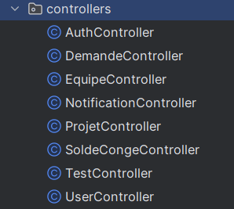
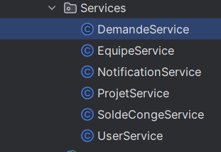
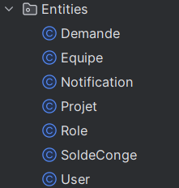
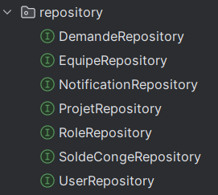
défis rencontrés

Slide 21
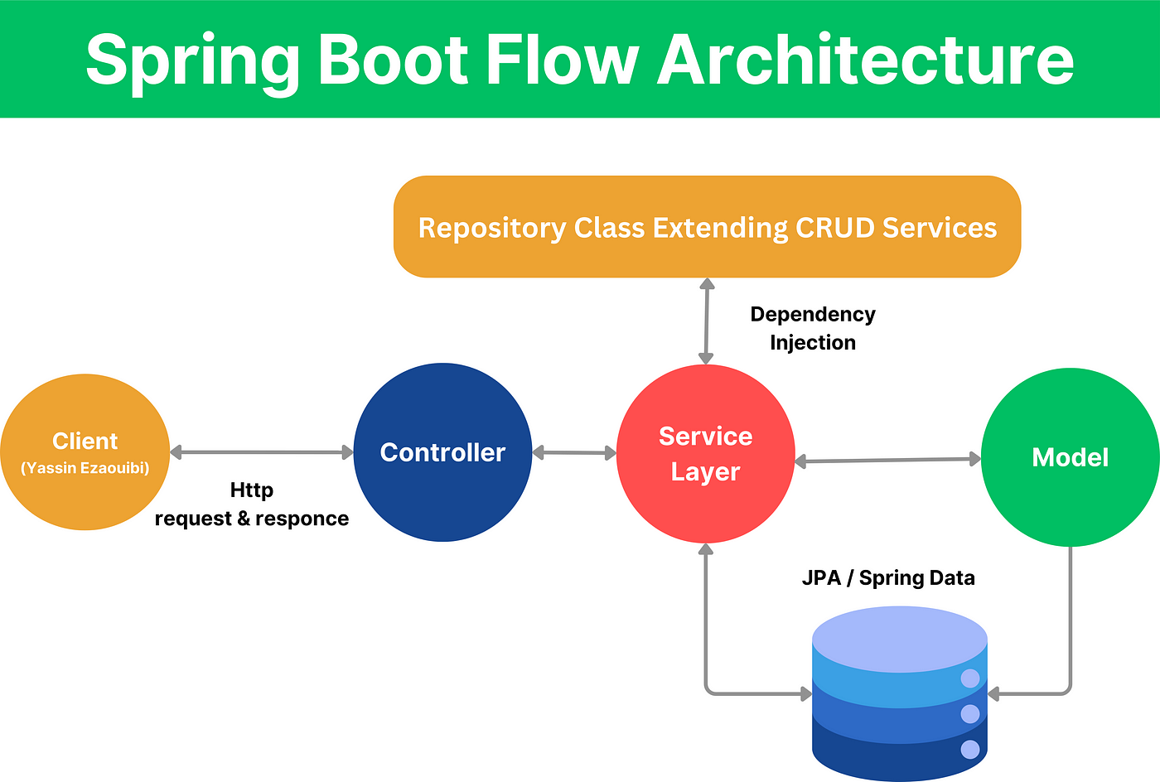
défis rencontrés
Le service fait appel au repository pour interagir avec la base de donnéesGrâce à Spring Data JPA, que ce soit pour lire, écrire ou modifier les données.
Les données manipulées dans le service et le repository sont représentées sous forme d'objets correspondant aux tables de la base de données.
Il agit comme point d'entrée. Il reçoit la requête HTTP et l'analyse pour déterminer l'action à effectuer.
Le client envoie une requête via une interface
Le contrôleur délègue la logique métier au service, qui gère les règles et les traitements nécessaires.

Slide 22

d'autre part…

Slide 23
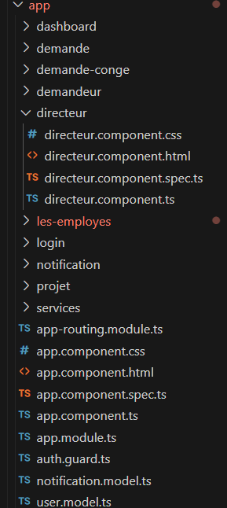
d'autre part…
Travailler avec Angular m'a permis de créer une applications web dynamiques en utilisant des composants, des services et des modules pour une structure claire. Le data binding m'a aidé à lier facilement les données aux vues, et le routage a facilité la navigation sans recharger la page. Angular a aussi simplifié l'intégration des API et la gestion des données asynchrones avec la bibliothèque RxJS.

Slide 24

défis rencontrés && découverte
l'une des choses qui m'a vraiment attiré a été l'intégration de l'authentification avec JWT (JSON Web Token). Ce système permet de sécuriser les échanges entre le client et le serveur en générant un token signé, assurant ainsi l'identité de l'utilisateur sans stocker de sessions côté serveur.

Slide 25

Conclusion et perspectives
Ce stage m’a permis de renforcer mes compétence en développement avec spring boot et angular , tout en apprenant a utiliser les outils comme github pour le suivi des versions et jira pour la gestion de projet
Jai aussi mieux compris l'importance de la planification, de la gestion du temps et de l'optimisation des ressources pour relever des défis complexes
Cette expérience ma préparé a aborder de futurs projets avec une version plus claire de développement agile et du travail en équipe

Slide 26
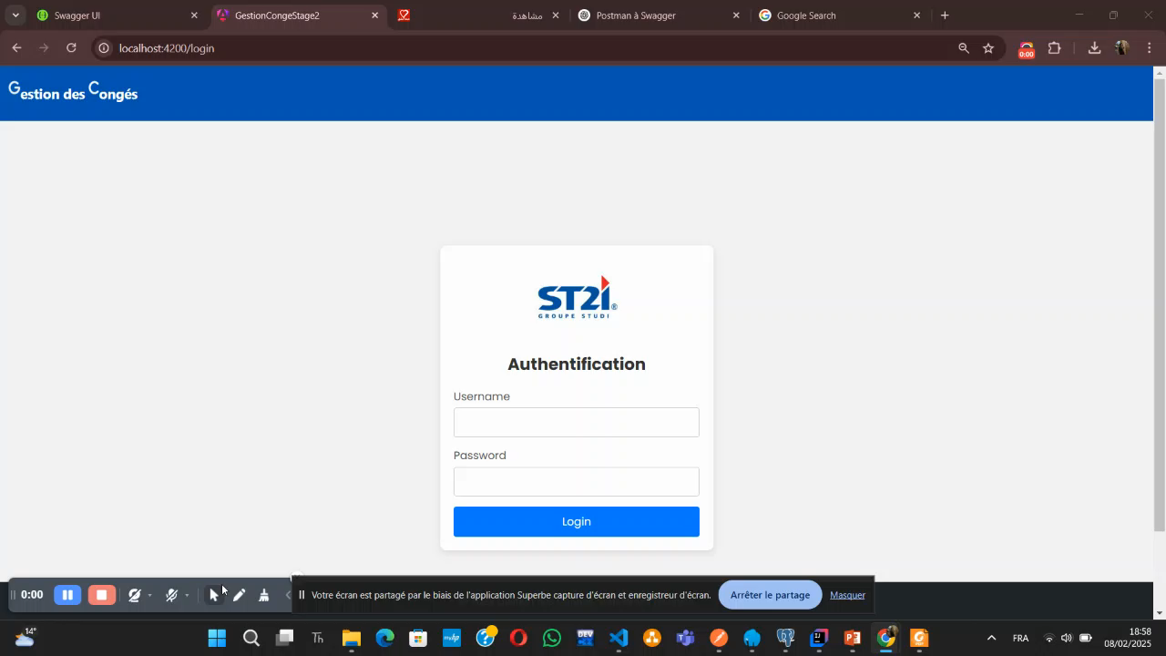
Merci !

